Slide 1





Notes:
Kim Dung 0336032445 https://www.facebook.com/phamkimdung25/

Slide 2

Trò chơi
Cùng tham gia trò chơi “Nhìn hình đoán tên cầu thủ”. Đọc to từ khoá mà em tìm được và trình bày những hiểu biết, cảm xúc mà từ khoá này gợi ra cho em.

Slide 3
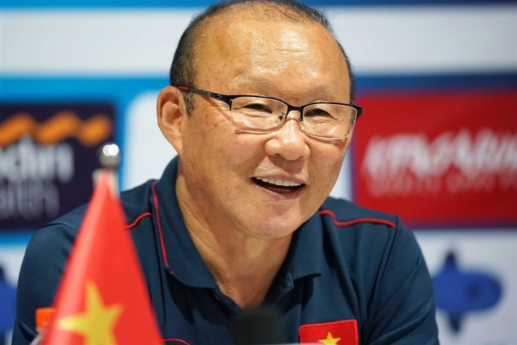
A
P | A | R | K | H | A | N | G | S | E | O

Slide 4
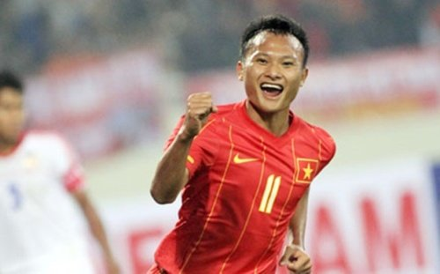
A
V
V
Ô
I
M
Ê
Đ
T
N | G | U | Y | Ễ | N | T | R | Ọ | N | G | H | O | À | N | G

Slide 5
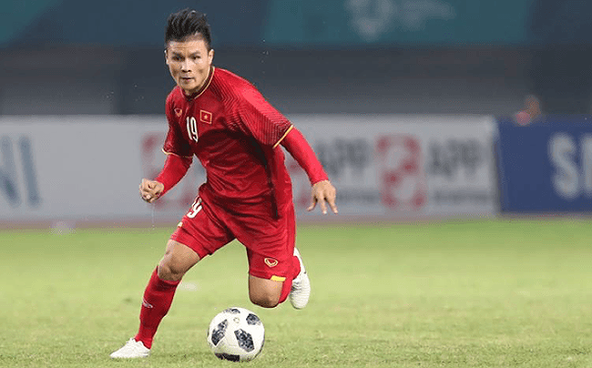
A
V
V
Ô
I
M
Ê
Đ
T
H
N
N | G | U | Y | Ễ | N | Q | U | A | N | G | H | Ả | I

Slide 6
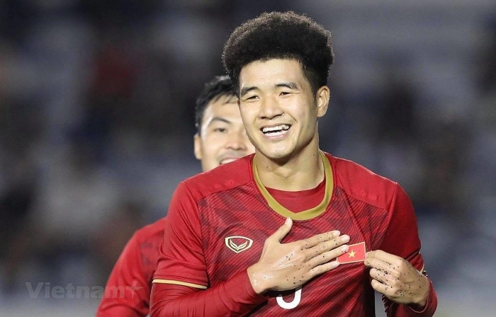
A
V
V
Ô
I
M
Ê
Đ
T
H
N
C
H | À | Đ | Ứ | C | C | H | I | N | H

Slide 7
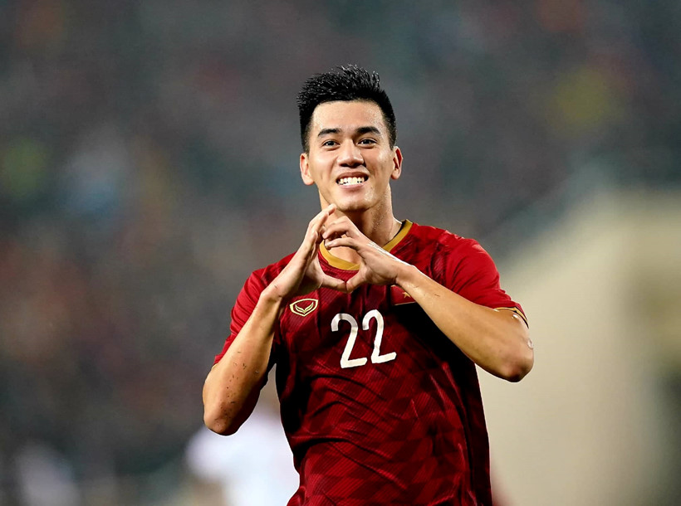
A
V
V
Ô
I
M
Ê
Đ
T
H
N
C
I
N | G | U | Y | Ễ | N | T | I | Ế | N | L | I | N | H

Slide 8

A
V
V
Ô
I
M
Ê
Đ
T
H
N
C
I
Notes:
Kim Dung 0336032445 https://www.facebook.com/phamkimdung25/

Slide 9
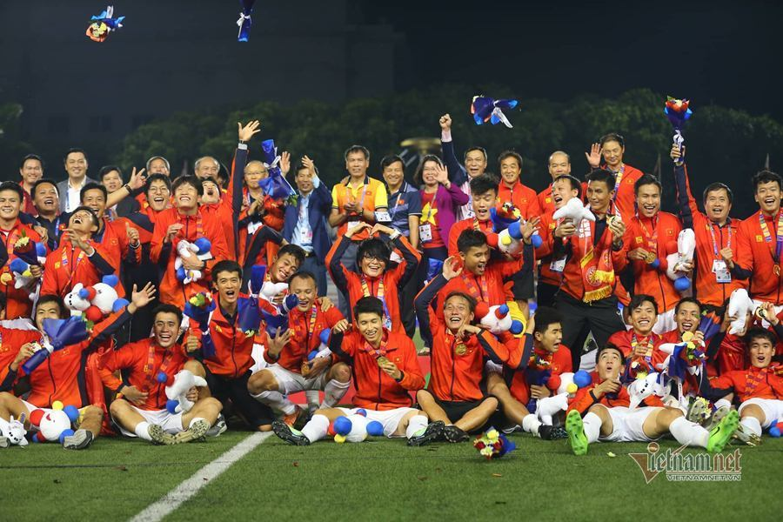
V
I
Ệ
T
N
A
M
V
Ô
Đ
Ị
C
H

Slide 10

Tiết :
Notes:
Kim Dung 0336032445 https://www.facebook.com/phamkimdung25/

Slide 11

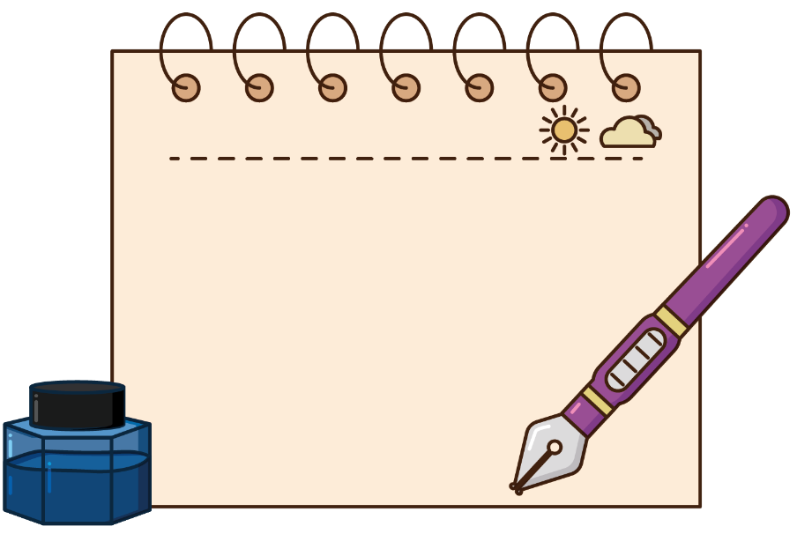



Tìm hiểu chung
Đọc hiểu văn bản
Nội dung
Luyện tập
Vận dụng

Slide 12
I.
TÌM HIỂU CHUNG

Slide 13


PHIẾU HỌC TẬP SỐ 1:
1. a) Nhan đề của văn bản có điều gì khác biệt so với nhan đề của văn bản “Phạm Tuyên và ca khúc mừng chiến thắng”?
Nhan đề có tác dụng là:
b) Sa pô của văn bản nêu nội dung gì và có tác dụng như thế nào?
2. a) Văn bản trình bày thông tin bằng phương tiện nào (chữ viết, âm thanh, hình ảnh,…)?
b) Nội dung của văn bản được chia thành mấy mục?
c) Cách trình bày thông tin trong văn bản với các đề mục như vậy có tác dụng gì?
3. Gấp sách lại và hoàn thành sơ đồ sau để hình dung tổng thể về văn bản:
(1) Lòng khao khát của các cầu thủ
(5)…………………
Điều gì giúp bóng đá Việt Nam chiến thắng ?
(2)………………..
(4)…………………..
(3)…………………..
Notes:
Kim Dung 0336032445 https://www.facebook.com/phamkimdung25/

Slide 14

a. Đọc văn bản
và chú thích

Slide 15
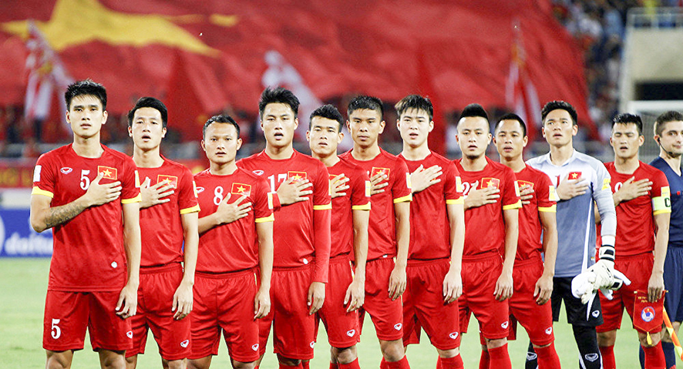
b. Tìm hiểu chung về văn bản:
Xuất xứ: đăng trên thethaovanhoa.vn ngày 15-12-2019
Ý nghĩa: thời điểm bóng đá VN đang “thống trị” khu vực Đông Nam Á.

Slide 16

b. Tìm hiểu chung về văn bản:
- Nhan đề: câu hỏi → tò mò, hấp dẫn.
- Bố cục:
+ Phần 1: Từ đầu…”thời điểm hiện tại”: Nêu kết quả
+ Phần 2: Nêu các nguyên nhân (trình bày thành các đề mục)
Notes:
Kim Dung 0336032445 https://www.facebook.com/phamkimdung25/

Slide 17
II.
ĐỌC HIỂU VĂN BẢN

Slide 18

1. Thông tin chính của đoạn mở đầu là gì?
2. Gạch dưới từ được đưa vào dấu ngoặc kép, giải thích nghĩa của từ đó và nêu công dụng của dấu ngoặc kép được sử dụng trong trường hợp này.

Slide 19

1. Đoạn 1: Nêu kết quả
- Thông tin: Nêu những chiến thắng và vị thế trong khu vực mà bóng đá Việt Nam đã đạt được ở thời điểm hiện tại.
- “Thống trị”: nổi bật, có ảnh hưởng lớn.

Slide 20
Thảo luận nhóm 5 phút
1. Hãy tóm tắt những nguyên nhân chính giúp bóng đá VN chiến thắng. Vì sao bài viết dành phần lớn nội dung để nói về các nguyên nhân này?
2. Các nguyên nhân được văn bản nêu có chính đáng, thuyết phục không? Dựa vào căn cứ nào có thể đánh giá như vậy?
3. Nêu tác dụng của các dấu ngoặc kép được sử dụng trong đoạn số 2 này.
4. Trong các nguyên nhân trên, em thích nguyên nhân nào nhất? Vì sao?
5. Qua các câu dẫn từ tờ báo Smmsport trong văn bản này, nêu nhận xét về thái độ của tờ báo này đối với bóng đá VN?

Slide 21


2. Đoạn 2: Nêu những nguyên nhân
- Lòng khao khát của các cầu thủ
- Sự tự tin
- Sự tiến bộ của V-League
- Các cầu thủ Việt Nam gắn bó với nhau trong thời gian dài
Được dẫn dắt bởi huấn
luyện viên giỏi

Slide 22
III.
TỔNG KẾT

Slide 23


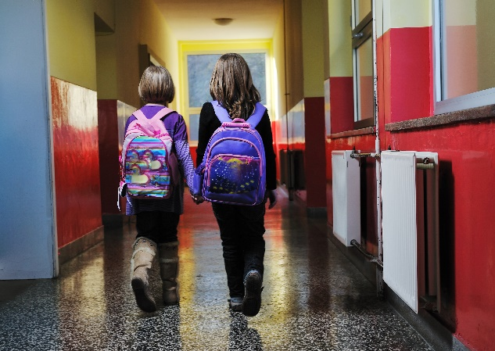
Thảo luận nhóm
1. Văn bản đã sử dụng kiểu chữ và cách đánh số các đề mục như thế nào để làm nổi bật các thông tin chính? Cách trình bày đó có tạo ấn tượng và giúp người đọc dễ tiếp nhận thông tin không?
2. Các bức ảnh trong văn bản miêu tả nội dung gì và có tác dụng như thế nào?
3. Cách triển khai bố cục theo quan hệ nhân – quả có tác dụng gì?

Slide 24


1. Nội dung
Những nguyên nhân chính giúp bóng đá VN chiến thắng.
Thái độ trân trọng, ngưỡng mộ và khâm phục của tờ báo Smmsport đối với bóng đá VN.

Slide 25

2. Nghệ thuật
- Dùng kiểu chữ in đậm và cách đánh số đề mục, dùng số liệu và hình ảnh nổi bật.
- Sử dụng các từ ngữ chuyển nghĩa mang tính biểu cảm cao.
- Cách trình bày thông tin theo quan hệ nhân - quả.

Slide 26

IV.
LUYỆN TẬP

Slide 27



Nhan đề của văn bản nhấn mạnh
đến thông tin chính nào trong văn bản ?
A. Nguyên nhân của sự kiện
B. Thời điểm bắt đầu của sự kiện
C. Diễn biến của sự kiện
D. Kết quả của sự kiện

Slide 28
Phương án nào nêu đúng bố cục của văn bản ?
A. Sa pô – kết quả của sự kiện – nguyên nhân của sự kiện
B. Sa pô – nguyên nhân của sự kiện – kết quả của sự kiện
C. Nguyên nhân của sự kiện – sa pô – kết quả của sự kiện
D.Kết quả của sự kiện-nguyên nhân của sự kiện- sa pô

Slide 29
Sa pô của văn bản có tác dụng gì ?
A. Nêu cụ thể các nguyên nhân của sự kiện và gây chú ý của người đọc
B. Nêu cụ thể diễn biến của sự kiện và gây sự chú ý của người đọc
C. Nêu các kết quả của sự kiện và gây chú ý của người đọc
D. Nêu tóm tắt nội dung của bài báo và gây sự chú ý của người đọc.

Slide 30
Văn bản nêu bao nhiêu nguyên nhân của sự kiện được thuật lại ?
A. Ba
B. Bốn
C. Năm
D. Sáu

Slide 31
Tác giả của bài báo đã làm nổi bật các nguyên nhân bằng cách nào ?
A. Đánh số thứ tự và in hoa
B. Đánh số thứ tự và in đậm
C. Đánh số thứ tự và in nghiêng
D. Đánh số thứ tự và in thường

Slide 32
Dấu ngoặc kép trong văn bản được dùng với những mục đích gì ?
A. Đánh dấu phần trích dẫn trực tiếp và lời đối thoại
B. Đánh dấu lời đối thoại và tên của một tờ báo
C. Đánh dấu tên của một tờ báo và các từ ngữ được hiểu theo nghĩa đặc biệt
D. Đánh dấu phần trích dẫn trực tiếp và các từ ngữ được hiểu theo nghĩa đặc biệt

Slide 33

快 乐 学 习
V.
VẬN DỤNG

Slide 34
1. Chọn một trong những cầu thủ bóng đá VN mà em yêu thích.
2. Tìm hiểu các thông tin và tạo một “hồ sơ” về cầu thủ đó để chia sẻ với các bạn trong lớp.
Dưới đây là một vài gợi ý các mục thông tin trong hồ sơ. Em có thể hoàn thành bằng việc dán, ghi,… thông tin vào các gợi ý này trong phiếu hoặc tự tạo “hồ sơ” theo ý tưởng cá nhân.
Cầu thủ yêu thích của tôi!
(chân dung, một vài thông tin về năm sinh, quê quán,…)
Thời thơ ấu
Thành tích nổi bật
Một số câu lạc bộ, giải đấu tham gia

Slide 35
Hưỡng dẫn tự học
Nắm vững nội dung và nghệ thuật của văn bản
Tìm đọc các văn bản cùng thể loại: văn bản thông tin
Làm bài tập
vận dụng

